Slide 1
«Здоровье ребёнка в наших руках!»
Воспитатель: Яценко И.М.

Slide 2
Актуальность темы
Актуальность темы заключается в:
Резком ухудшении здоровья дошкольников;
Забота о здоровье ребёнка стала первостепенной;
Тревожность (недостаток эмоциональной поддержки в детском саду и семье, недостаток информации);
Низкая двигательная активность ребят.
Именно в дошкольном возрасте формируется здоровье человека. До 8 лет идёт основное интенсивное физическое развитие организма человека, всех его функциональных систем. К тому же, этот возраст является решающим в становлении характера человека, формируются черты личности. От нас с вами зависит станут ли эти черты характера
На сегодняшний день в ДОУ в соответствии с Государственными Федеральными образовательными стандартами направление «Физическое развитие» занимает главенствующие позиции в образовательном и воспитательном процессах дошкольников.

Slide 3
Цель:
Укрепление, а главное, сохранение физического здоровья дошкольников на основе целостного, комплексного, использования различных форм и методов физического развития.
Формирование стойкой привычки к здоровому образу жизни у дошкольников через доступные средства, имеющиеся в ДОУ и через систему необходимых знаний.

Slide 4
Задачи:
Формировать потребность в здоровом образе жизни;
Развивать у детей осознанное отношение к своему здоровью;
Создать наилучшие условия для физического развития ребят:
Расширить знания дошкольников о работе своего организма, о влиянии физических упражнений и двигательной активности на здоровье в целом.

Slide 5
ВДОУ проводятся следующие мероприятия:
медико-профuлактические;
физкультурно-оздоровительные;
здоровьесберегающие;
По просвещению родителей.

Slide 6
Медико-профилактические
Призваны сохранить и даже приумножить физическое здоровье дошкольников. Данные мероприятия проводятся под руководством медицинской сестры в ДОУ в соответствии с медицинскими правилами и нормами.
Организация мониторинга здоровья дошкольников .
Организация и контроль питания детей
Организация профилактических мероприятий в детском

Slide 7
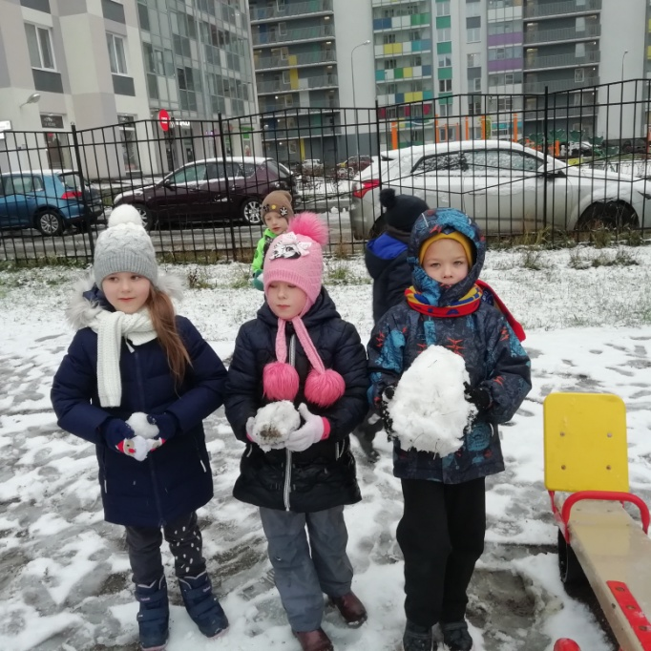
Физкультурно-оздоровительные:
Развитие физических качеств ребят, увеличение их двигательной активности. Здесь же происходит приобщение дошкольников к ЗОЖ. Этому способствует ежедневная утренняя зарядка, прогулки на свежем воздухе, динамические паузы, физкультминутка на занятиях, занятия по физической культуре, подвижные и спортивные игры.

Slide 8
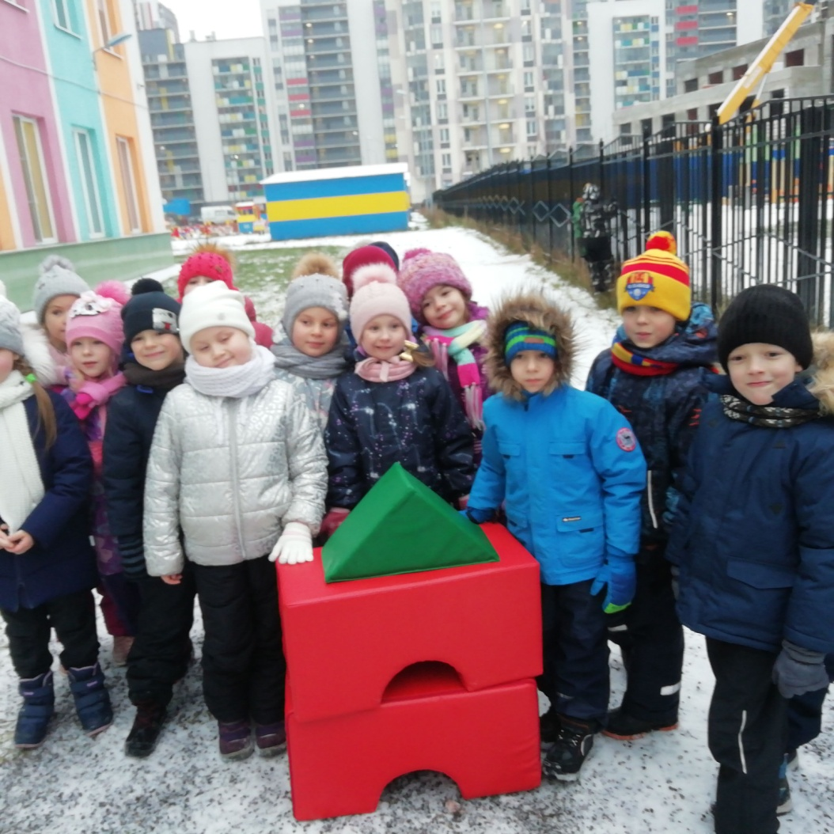
Здоровьесберегающие:
Беседы с ребятами о важности укрепления своего здоровья;
Чтение соответствующей литературы на занятиях;
Сюжетно-ролевые игры;
Дидактические игры и упражнения.

Slide 9
Просвещение родителей:
Совместные спортивные мероприятия;
Проведение родительских собраний по валеологическому просвещению родителей.
Размещение информация в родительских уголках;
консультации;
"дни открытых дверей" для родителей.

Slide 10
Заключение
Все проводимые мероприятия, при условии систематического и комплексного подхода к их выполнению, дают положительные результаты. Такой подход помогает ребятам стать здоровыми, сильными, физически развитыми.
Работа по формированию здорового образа жизни ребенка на основе здоровьесберегающих технологий должна стать приоритетным направлением в деятельности каждого образовательного учреждения для детей дошкольного возраста.

